Slide 1
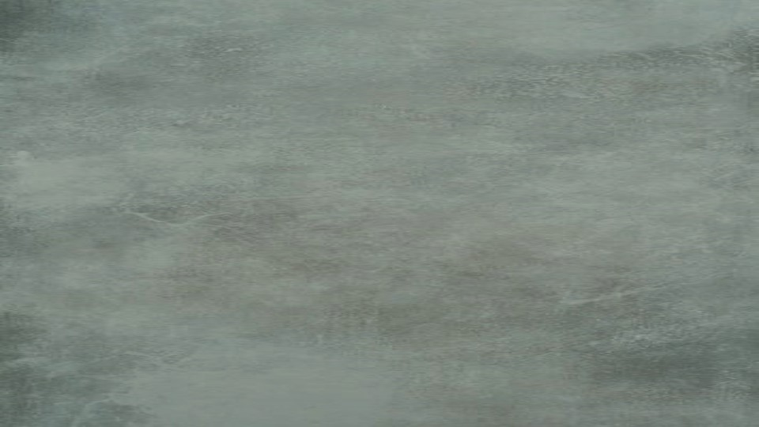


Slide 2
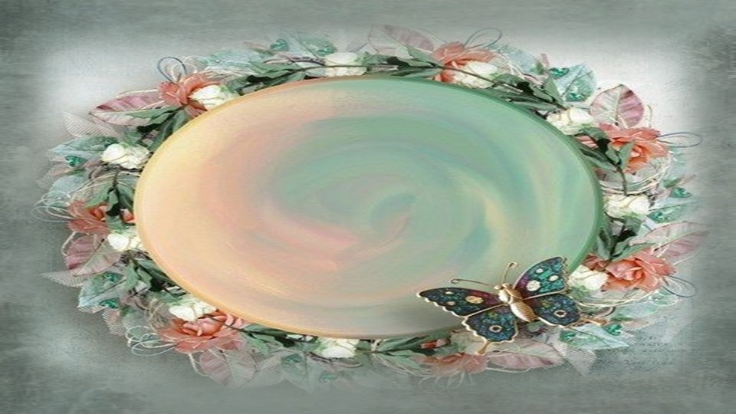
“Alma da Poesia”
Nara Pamplona
07/01/20

Slide 3




Slide 4

Que essência perfumada exalam
Os textos que enfeitam o papel
Matizando-o com multicores sutis
Dando-lhe vida rica e colorida!

Slide 5



Slide 6
Letras que dançam buscando rimas,
Como bailarinas ansiosas o seu passo
Solfejando tons frenéticos, inebriantes,
Buscando o clímax da beleza, do êxtase!

Slide 7


Slide 8
Poesia, és tu, que, com tua alma iluminada...
Aqueces os corações enamorados,
Mitigas as dores do mundo conturbado,
Envolvendo-os com teus diáfanos véus!

Slide 9



Slide 10
Alma tenaz que instiga os sentimentos,
Cavando versos em solos adormecidos,
Como pérolas encrustadas em conchas esquecidas...!

Slide 11
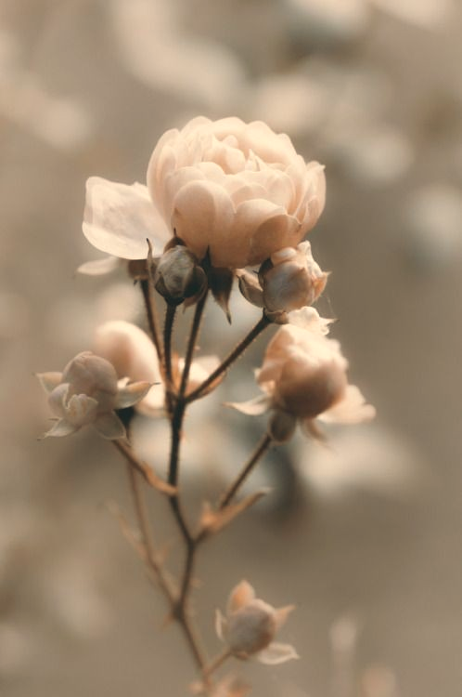


Slide 12

Criação, Formatação e Edição:
Cléo Menegatt
cmenegatt2016@gmail.com
Imagens: Internet e Acervo Pessoal
Texto: Nara Pamplona
Música: Celine Dion-Beauty And The Beast
http://www.sergrasan.com.br/cleoslides
Canal no Youtube:
http://www.youtube.com/c/CleoniceMenegattGoelzer

